Slide 1
Безусловно, реализация намеченных плановых заданий напрямую зависит от кластеризации усилий

Slide 2
Формирование основ финансовой грамотности у детей дошкольного возраста в игровой деятельности
Бер Зульфия Исхаковна,
Киселёва Светлана Николаевна,
Колганова Татьяна Юрьевна
Воспитатели
МАОУ СОШ №2

Slide 3
Что отличает финансово грамотного человека ?

Slide 4
«Экономическое воспитание дошкольников: формирование предпосылок финансовой грамотности»
Цель:
Помочь детям пяти–семи лет войти в социально-экономическую жизнь, способствовать формированию основ финансовой грамотности у детей данного возраста.

Slide 5
Блоки программы
Труд и продукт (товар)
Реклама: правда и ложь, разум и чувства, желания и возможности
Деньги и цена (стоимость)
ЗАГОЛОВОК
Полезные экономические навыки и привычки в быту

Slide 6
Основные задачи Программы
Понимать и ценить окружающий предметный мир (мир вещей как результат труда людей);
Уважать людей, умеющих трудиться и честно зарабатывать деньги;
Осознавать взаимосвязь понятий «труд — продукт — деньги» и «стоимость продукта в зависимости от его качества», видеть красоту человеческого творения;
Признавать авторитетными качества человека: бережливость, рациональность, экономность, трудолюбие и вместе с тем — щедрость, благородство, честность, отзывчивость, сочувствие (примеры меценатства, материальной взаимопомощи, поддержки и т. п.);
Рационально оценивать способы и средства выполнения желаний, корректировать собственные потребности, выстраивать их иерархию и временную перспективу реализации;

Slide 7
«Труд и продукт (товар)»
Труд — основная деятельность человека, источник средств для его существования.
Продукты труда — это достаток людей, богатство страны: чем больше в ней производится разных товаров, тем лучше будут жить и дети, и взрослые
Основные понятия: труд, работа, продукт, продукция, заработная плата, рабочее место, рабочее время, профессия, предметы труда, товар, торговля, деньги.

Slide 8
Педагогические задачи:
Формировать представления о содержании деятельности людей некоторых новых и известных профессий, предпочитая профессии родителей детей данной группы детского сада.
Учить уважать людей, умеющих трудиться и честно зарабатывать деньги.
Поощрять желание и стремление детей быть занятыми полезной деятельностью, помогать взрослым.
Стимулировать деятельность «по интересам», проявление творчества и изобретательности.

Slide 9
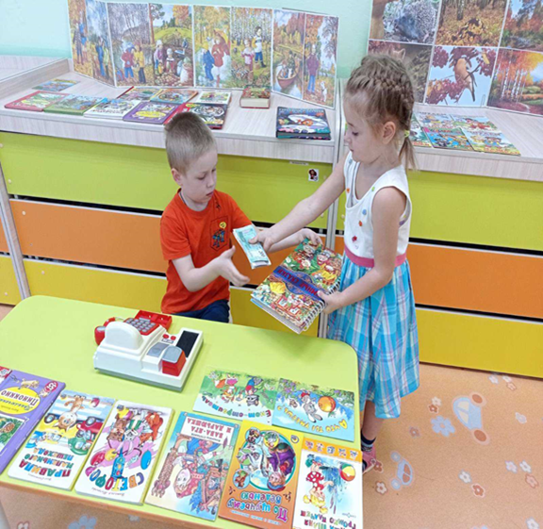
Освоение блока «Труд и продукт (товар)»

Slide 10
Блок «Деньги и цена (стоимость)» Педагогические задачи:
Познакомить детей с деньгами разных стран и сформировать отношение к деньгам как к части культуры каждой страны;
Воспитывать начала разумного поведения в жизненных ситуациях, связанных с деньгами, насущными потребностями семьи (воспитание разумного финансового поведения);
Дать представление о том, что деньгами оплачивают результаты труда людей, деньги являются средством и условием материального благополучия, достатка в жизни людей.
Основные понятия: Деньги, цена (стоимость), торговля и торг, бюджет, труд, работа, продукт, продукция, заработная плата, рабочее место, рабочее время, профессия, предметы труда, товар, торговля, деньги.

Slide 11
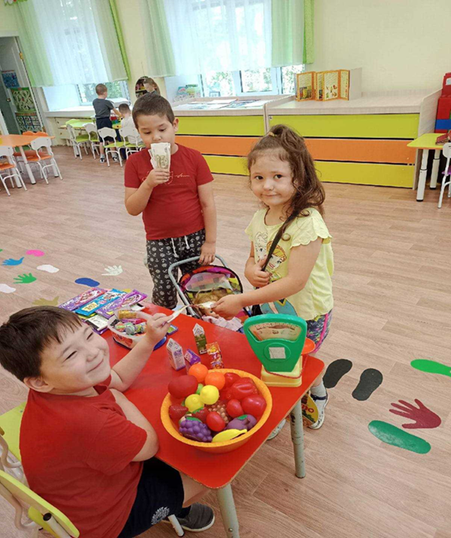
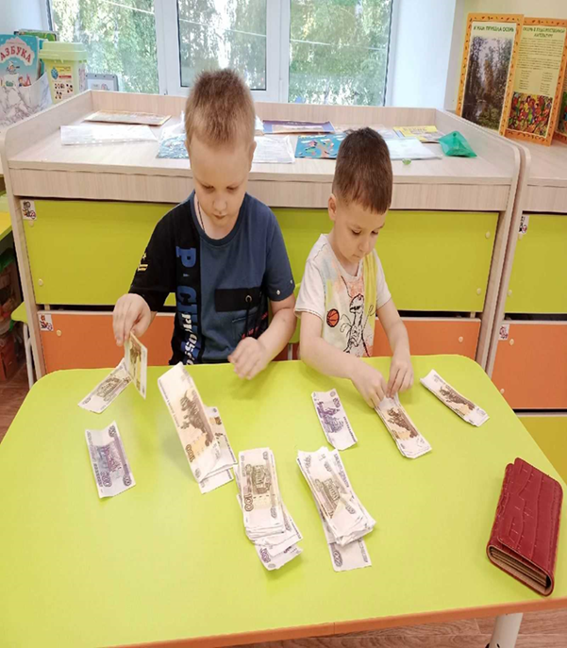
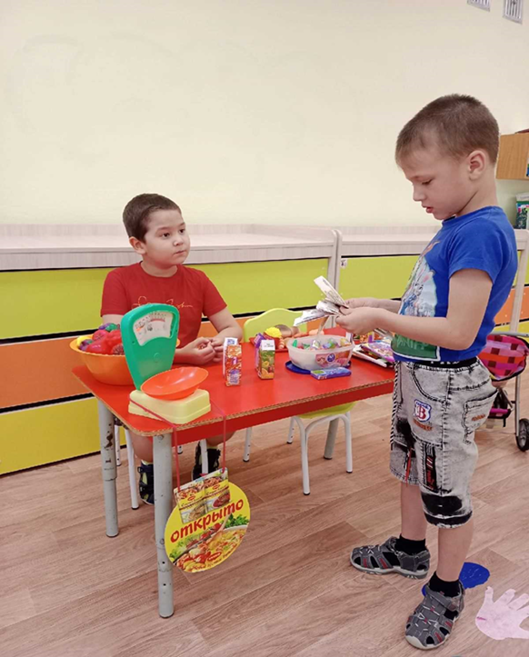
Освоение блока Деньги и цена (стоимость)

Slide 12
«Реклама: правда и ложь, разум и чувства, желания и возможности» Педагогические задачи:
Дать представление о рекламе, ее назначении.
Поощрять объективное отношение детей к рекламе.
Развивать у детей способность различать рекламные уловки.
Учить отличать собственные потребности от навязанных рекламой.
Учить детей правильно определять свои финансовые возможности (прежде чем купить, подумай, хватит ли денег на все, что хочется).
Основные понятия: реклама, рекламировать, воздействие рекламы.

Slide 13
«Реклама: правда и ложь, разум и чувства, желания и возможности»-

Slide 14
«Полезные экономические навыки и привычки в быту» Педагогические задачи:
Формировать представление о том, что к вещам надо относиться с уважением, поскольку они сделаны руками людей, в них вложен труд, старание, любовь.
Воспитывать у детей навыки и привычки культурного взаимодействия с окружающим вещным миром, бережного отношения к вещам.
Воспитывать у детей способность делать осознанный выбор между удовлетворением сиюминутных и долгосрочных, материальных и духовных, эгоистических и альтруистических потребностей.
Основные понятия: бережливый, хозяйственный, экономный, рачительный, щедрый, добрый, честный, запасливый и др.

Slide 15
Результаты освоения Программы:
Приобретены знания о окружающем предметном мире, мире вещей как результате труда людей;
Применяются в игровой деятельности основные экономические понятия: деньги, торговля, профессия, рабочее место, реклама и др.;
Формируются базисные качества экономической деятельности: бережливость, экономность, рациональность, деловитость, трудолюбие, уважительное отношение к людям рабочих профессий и др.;
Применяются полученные умения и навыки в реальных жизненных ситуациях;
Понимаются причинно-следственные связи «труд — продукт — деньги» , «стоимость продукта в зависимости от его качества»;
Формируется реальная оценка способов и средств выполнения желаний, корректировать собственные потребности, выстраивать их иерархию и временную перспективу реализации;

Slide 16
Контактные данные/координаты автора
Бер Зульфия Исхаковна, Киселёва Светлана Николаевна, Колганова Татьяна Юрьевна
МАОУ СОШ №2
Телефон организации/учреждения- 8(3456) 332395
http://school2-tobolsk.ru/методическая-работа/функциональная-грамотность/

